Slide 1

FORMATION JEUNES JUGES OFFICIELS EN DANSE
Journée 2 L’INTERPRETATION
Commission Technique Nationale DANSE Màj déc 2023
Notes:
ID=d924773e-9a16-4d6d-9803-8cb819e99682 Recipe=text_billboard Type=TextOnly Variant=0 FamilyID=AccentBoxWalbaum_Zero
1

Slide 2
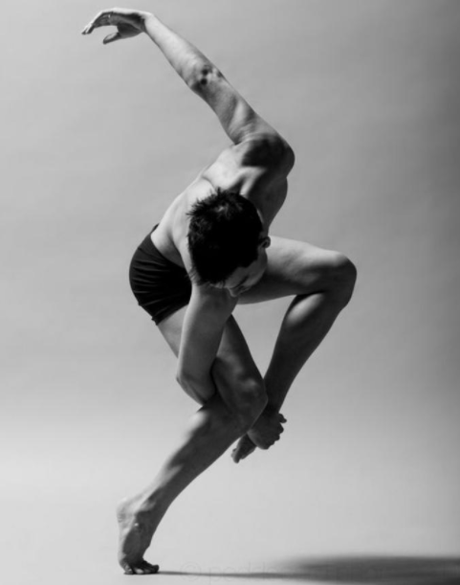
Objectif de la formation:
Identification et appropriation des indicateurs de l’interprétation.
Être capable de juger l’interprétation des danseurs dans une chorégraphie
2
Notes:
2

Slide 3

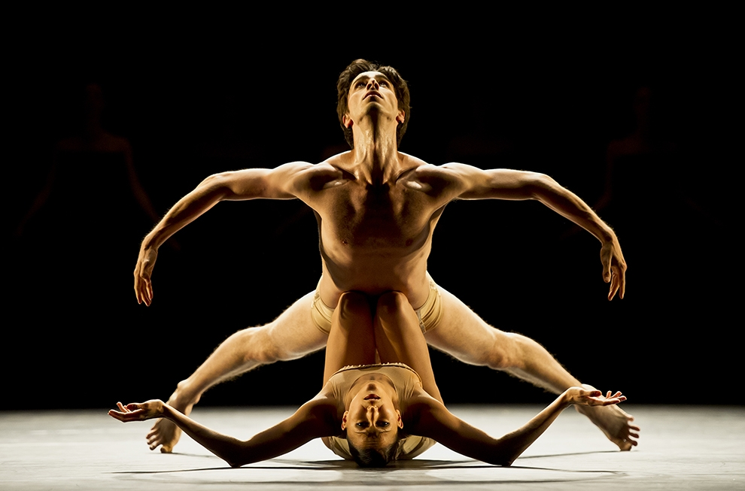
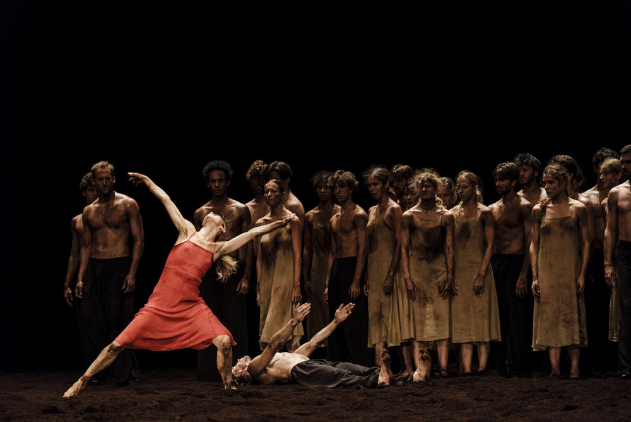

Définition de l’interprétation:
Donner un sens à un signe, un geste, une parole.
Pour rendre le mouvement vivant, habiter, le danseur est
en permanence à l’écoute de ses sensations, de ses
perceptions et en relation avec sa propre affectivité. Si le
danseur reste extérieur à ce qu’il danse, le geste reste
vide et mécanique, le corps reste instrumental.
3
Notes:
3

Slide 4
Qu’est ce qui vous touche dans l’interprétation des danseurs ?
Exemple : ressenti, technique, gestuelle, amplitude, la respiration, le regard, la concentration, l’originalité, …
4
Notes:
4

Slide 5
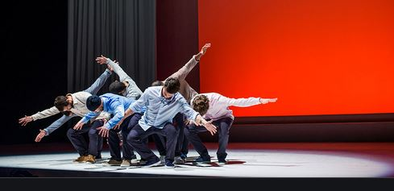
Visionnage des vidéos professionnelles
OHAD NAHARIN - BATSHEVA DANCE COMPANY - echad mi yodea (extrait de 3’38 à 7’04) https://youtu.be/7v6tY_u-Mls
COMPAGNIE MAGUY MARIN - May B (extrait complet durée 2’46) https://youtu.be/3O0XQzUWJHY
Alexander EKMAN – Fratured fairytale (Extrait duo 4‘-5’10’’ et 6’11-7’55 ’’) https://youtu.be/lGbCm43U3So
Khader ATTOU – Allegria (extrait complet) https://youtu.be/hAV1nLfrJ2c
Hofesh SHECHTER- Political mother (extrait complet) https://youtu.be/vLV3vT_r7_o

Slide 6
Répartition de vos réponses en fonction du tableau:
COMPOSITION | INTERPRETATION
Retenir que l’interprétation.
6
Notes:
6

Slide 7
Les critères de l’interprétation :
La qualité gestuelle : technique au service d’une intension.
L’engagement émotionnel : présence, regard, concentration.
7
Notes:
7

Slide 8
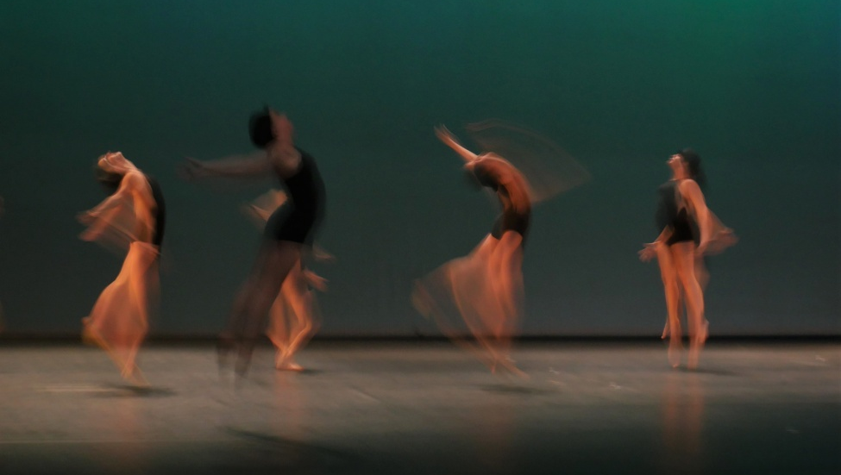
Le danseur INTERPRETE principe de disponibilité corporelle et d’engagement mental et physique
1) La qualité gestuelle en fonction du propos : le corps outil, le corps instrument, le corps objet du discours.
Mobiliser toutes les parties du corps
Utiliser le corps de façon plus dissociée
Utiliser le corps sur son axe vertical : notion de poids, de transfert de poids et d’appuis au sol.
Utiliser le corps hors de l’axe : jeux d’équilibre, déséquilibre, de lâcher prise, de chute…
Placer sa respiration pour renforcer le mouvement.
Maîtriser un vocabulaire technique spécifique à la danse :
Transformer sa motricité en utilisant les sauts, les tours, les porters, les déplacements au sol…
8

Slide 9
2) Corps expressif, corps sujet du discours (Interprétation) PRESENCE
Il s’agit de mettre son corps au service d’une intention
Prendre conscience que le corps est habité, qu’il communique des sentiments, des idées, des émotions...
Le corps se transforme, il peut devenir pour nous tout autre chose qu’un corps humain, animal, objet, élément...aller vers l’abstraction
disponible à soi, aux autres (écoute entre les danseurs), à l’environnement (sonore par exemple)
Rôle du regard, expression du visage… utilisation des paramètres du mouvement.
9
Notes:
9

Slide 10
Où est placé le regard ?
Quelle est l’expression du visage ?
Comment sont utilisées les composantes du mouvement pour servir le propos ?
Les critères observables
10
Notes:
10

Slide 11
Visionner à nouveau les vidéos pour affiner les réponses de ces critères observables.
11

Slide 12
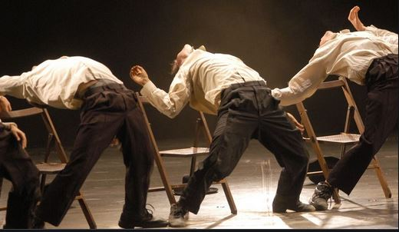
OHAD NAHARIN - BATSHEVA DANCE COMPANY - Echad mi yodea (extrait de 3’38 à 7’04)
Le propos:
ECHAD MI YODEA (signification : qui connait ? en hebreu)
Ohad Naharin, la batsheva dance compagny Tel Aviv
https://youtu.be/7v6tY_u-Mls
« chaque mouvement est chargé de sens, capable d’hypnotiser avec une simple rangée de danseurs vacillants. A priori insignifiants » Ohad Naharin
Enumération de quelques enseignements du judaïsme, sous une forme cumulative s’adressant à des enfants.
Le message concerne globalement, la libération, physique, spirituelle, et mentale d’un peuple dans une récitation pouvant aussi relever d’un jeu de mémoire.
Le groupe hurle après chaque remous en hébreu, des mots familiers de la Pâques juive : « Shebashamaim uva’aretz » (dans le ciel et sur la terre)
12
Notes:
12

Slide 13
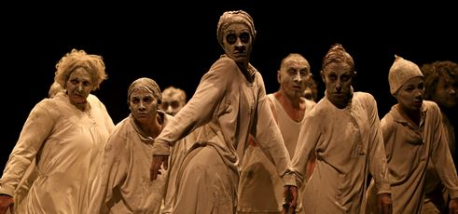
COMPAGNIE MAGUY MARIN - May B
(extrait complet durée 2’46)
May B 1981
https://youtu.be/3O0XQzUWJHY
Maguy Marin lit « fin de partie » de Samuel Beckett, bouleversée elle décide d’explorer des mouvements empêchés mais nécessaires.
« Des fantoches plâtreux plongent dans l’absurdité abyssale de la comédie de la vie. Dix clowns enfarinés forment une masse mouvante, assemblée grimaçante et loqueteuse, ils errent en rythme par chocs ou ralentis »
13
Notes:
13

Slide 14
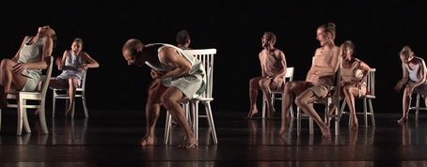
Alexander EKMAN – Fratured fairytale (Extrait)
WHIM, FRACTURED FAIRYTALE ("caprice, conte de fée fracturé") Extrait duo 4‘-5’10’’ et 6’11-7’55 ’’
https://youtu.be/lGbCm43U3So
Alexander Ekman cie IT Dansa, Espagne, 2007
Une pièce où il est question de maintenir une forme de santé mentale alors qu’à l’intérieur tout part en folie. Situation de la vie de tous les jours qui joue sur une dualité : rire ou non, triste ou pas, agréable ou pas.
14
Notes:
14

Slide 15
Khader ATTOU - Allegria
ALEGRIA 2017
Kader Attou, cie Accrorap, CCN de la Rochelle
https://youtu.be/Ajtoypi0M3c
Mise en avant de la danse hip-hop et du plaisir de danser ensemble, pièce joyeuse, épurée en toute simplicité. Le chorégraphe part d’un geste banal comme la marche, pour en faire une phrase chorégraphique qui se répète et se transmet.
« l’idée c’est de chercher la poésie partout où elle se trouve, dans le corps des danseurs, dans le burlesque, mais aussi dans la violence du monde. J’aime raconter avec légèreté ce qui se passe dans le monde »
15
Notes:
15

Slide 16
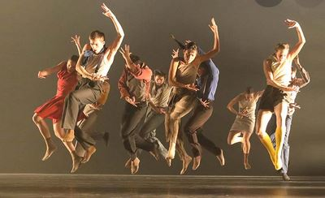
Hofesh Shechter POLITICAL MOTHER
POLITICAL MOTHER Shechter, Hofesh 2011
https://youtu.be/vLV3vT_r7_o
« Ce n’est pas une pièce philosophique, prévient-il, c’est de la danse alors ça revient toujours à l’Energie, et d’abord celle des danseurs qui évoquent un groupe d’adeptes enthousiastes ou de suiveurs soumis à des diktats opprimants »
Des enjeux de pouvoir et d’émulation qu’on retrouve tant dans l’arène politique que dans la cellule familiale, d’où le titre de la pièce.
16
Notes:
16

Slide 17
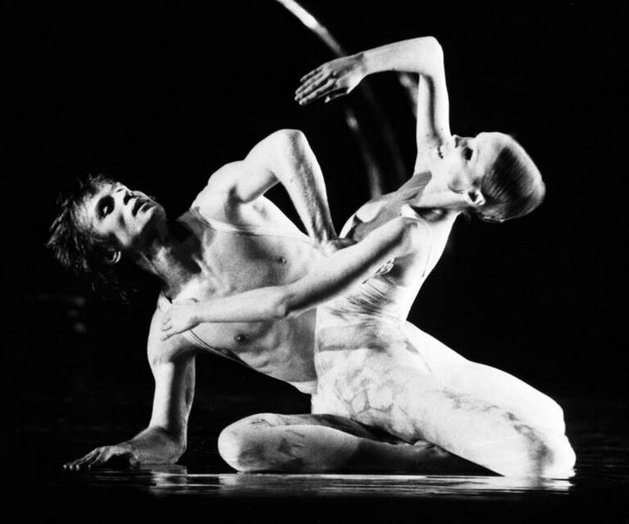
La présence est le fruit d’une rencontre
FIN 17

